Slide 1
Cum să utilizezi aceste lecții
By sanjay and Arvind Seshan

Slide 2
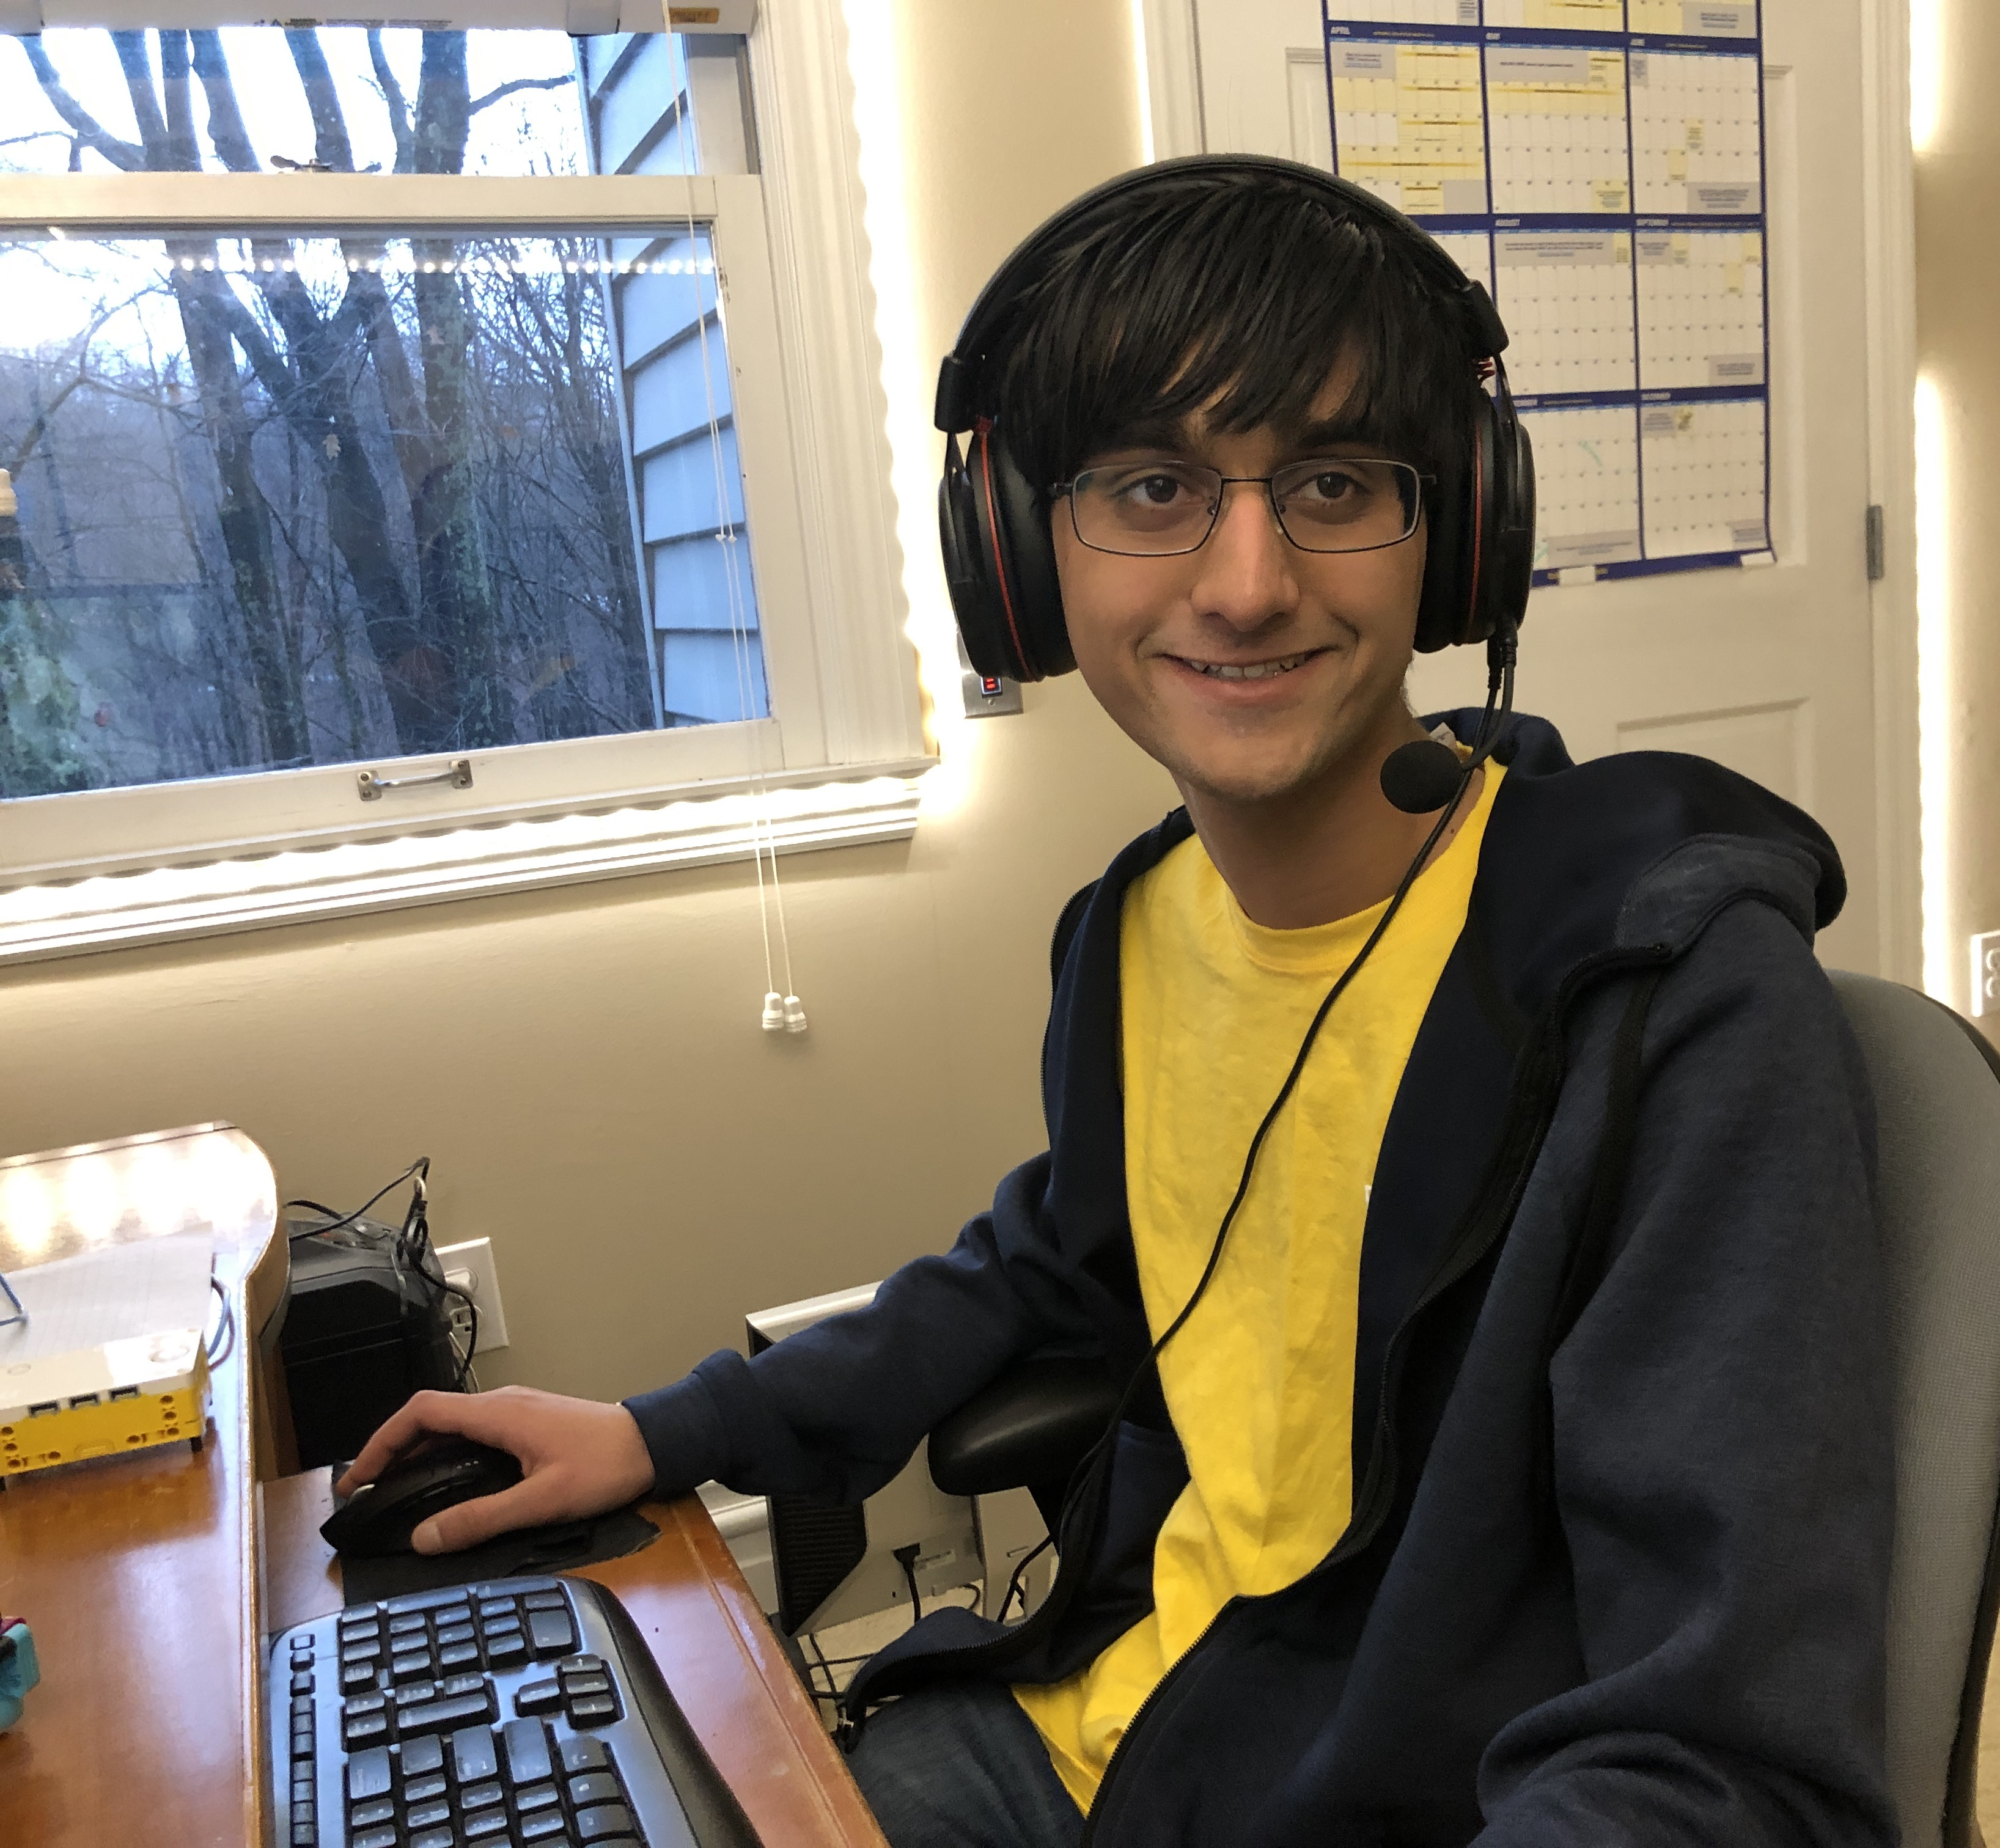
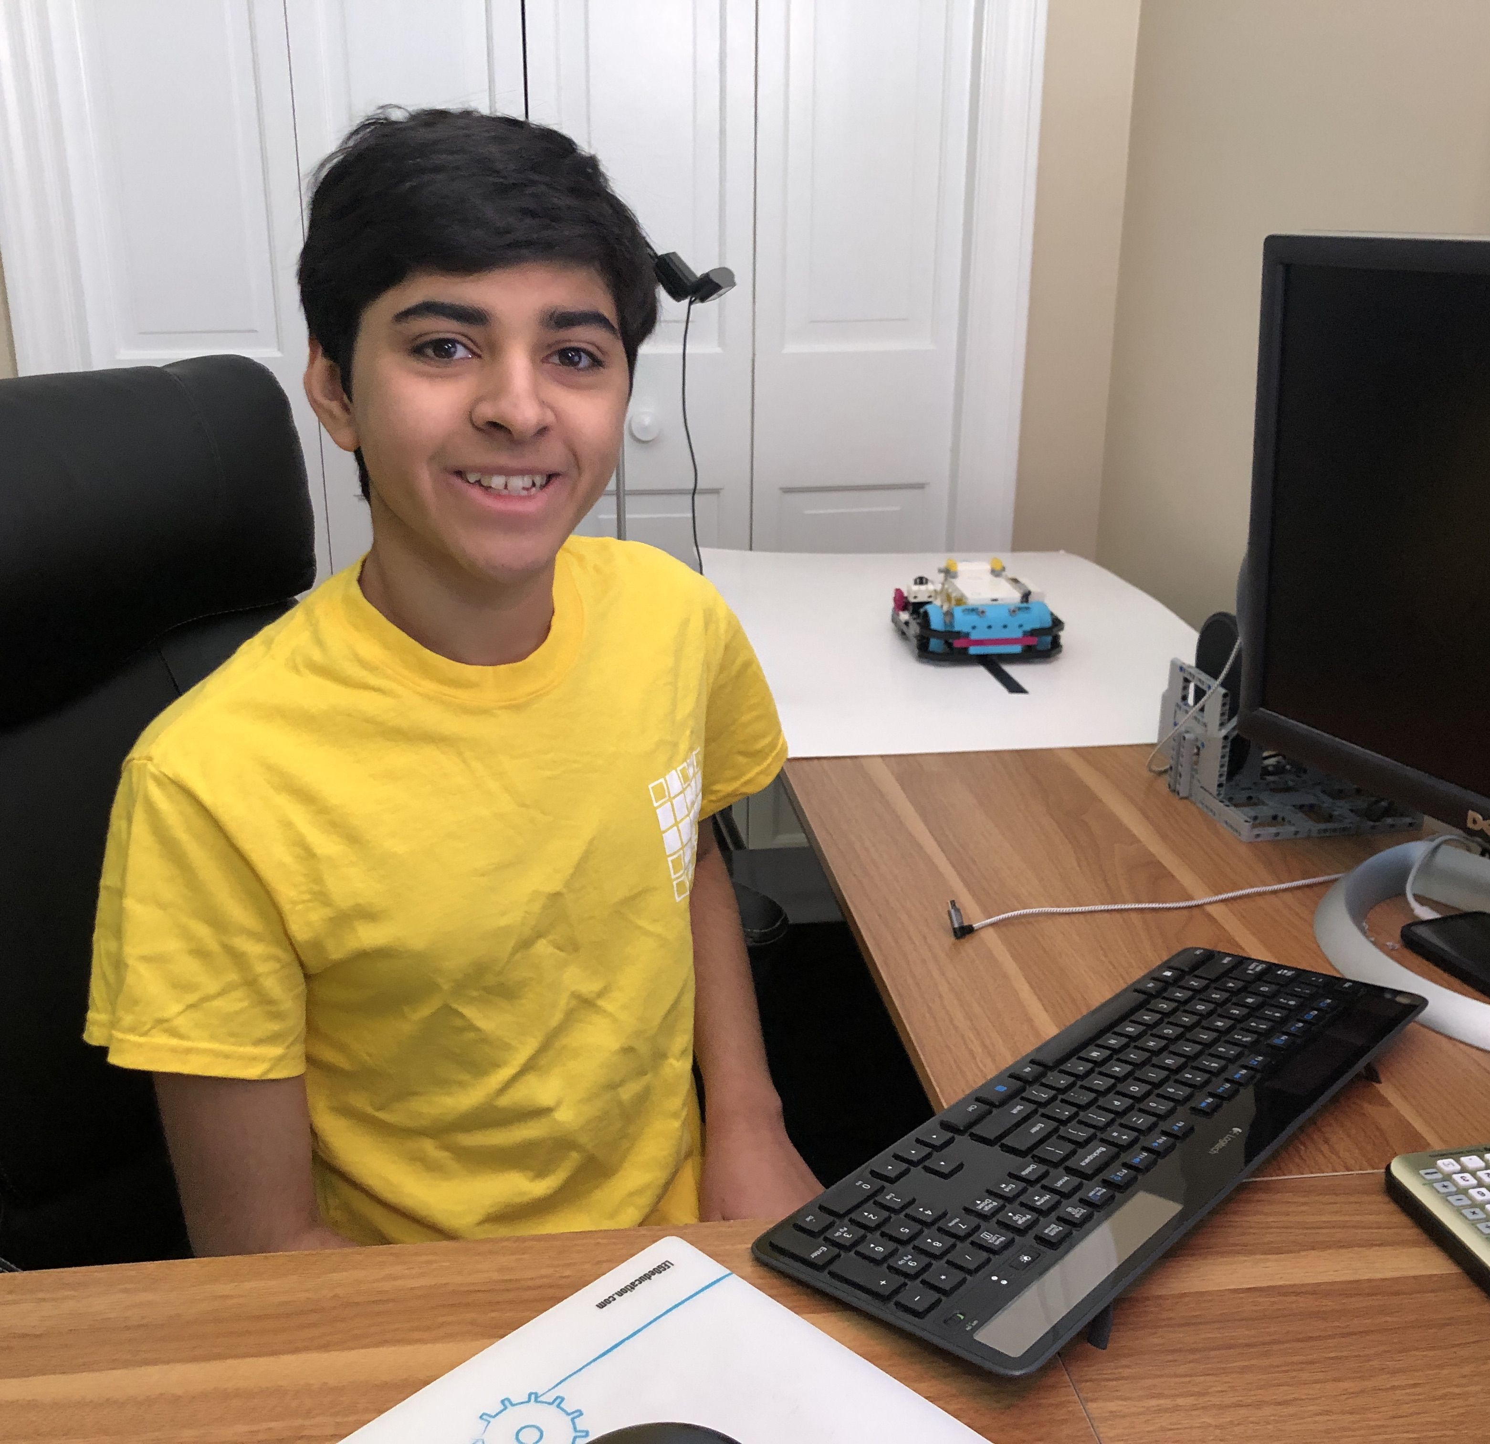
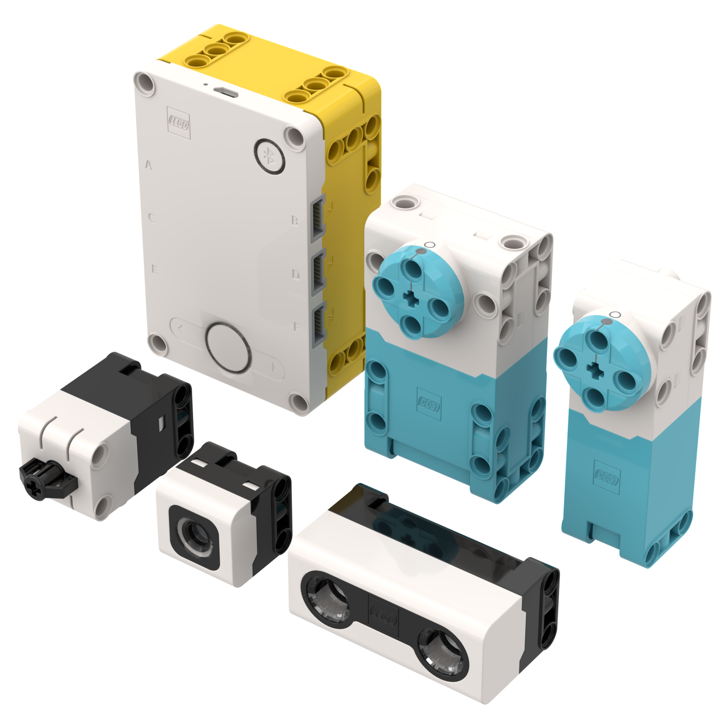
Cine sunt autorii și fondatorii?
Noi suntem studenți la Massachusetts Institute of Technology.
Am început să concurăm în FIRST LEGO League la vârsta de 6, respectiv 8 ani.
În 2016, am câștigat primul loc la Programare la World Festival St. Louis. În 2018, am câștigat primul loc de Campion la World Festival iar scorul robotului nostru s-a clasat în primii 6.
Suntem autorii tuturor lecțiilor de pe EV3Lessons.com care sunt utilizate de mai mult de 850,000 de utilizatori din toată lumea. Iar FLLTutorials.com are un număr suplimentar de 150,000 de utilizatori.
Suntem selectați de LEGO în “First 5” – două din primele 5 comunități care oferă feedback pentru SPIKE Prime din momentul în care a fost creat.
Avem 12 ani de experiență lucrând cu astfel de dispozitive, scriind și predând lecții și concurând cu roboții noștri.
Arvind
Sanjay

Slide 3
Misiune și focus
Lecții de programare sunt disponibile în interiorul software-ului SPIKE Prime. Acele lecții sunt scurte și se bazează pe proiecte specifice. Există o categorie anume pentru competiții. Aceleași proiecte sunt disponibile și pentru Robot Inventor.
Prime Lessons oferă o perspectivă diferită. Noi ne focusăm pe dezvoltarea abilităților de programare prin utilizarea unui robot de antrenament cu 2 roți de tracțiune.
Abilitățile pe care le fundamentăm și le utilizăm în oricare dintre proiecte se aplică și în competiție.
Credem cu tărie în descoperire. Nu vom furniza în niciun moment soluții directe pentru o competiție. Ne așteptăm să înveți conceptele și să le aplici în situațiile în care ai nevoie în competiție.
Credem cu tărie că utilizarea senzorilor este un instrument puternic care să crească eficiența funcționării robotului și vei descoperi că în majoritatea lecțiilor vom vorbi despre asta.
Lecțiile noastre sunt gândite să fie folosite într-o anumită ordine ca să beneficiezi de premizele corecte pentru fiecare lecție. Acestea sunt organizate în unități la îndemână care se construiesc una peste alta.

Slide 4
Formatul lecțiilor
Conținutul lecțiilor noastre se bazează pe cei 9 ani de experiență în scrierea și predarea lecțiilor de programare.
Intenționat, încercăm să ținem lecțiile noastre cât mai scurte (10-12 slide-uri).
Intenționat, lecțiile noastre nu sunt video-uri YouTube. Cu toate acestea, oferim suport video suplimentar pentru a demonstra mișcările robotului de care avem nevoie.
Fiecare lecție include următoarele componente:
Obiective, Principalele blocuri/comenzi utilizate, Provocarea, Solutia.
Lecțiile sunt grupate împreună în unități.

Slide 5
PRIME lessons ORGANIZATION
UNIT 1 – Introducere
Cum sa utilizezi aceste lecții
Să construim un robot
Cum să creem un Robot in CAD
Construcții ușoare cu SPIKE Prime and Robot Inventor
Instalarea Software-ului și Firmware-ului
UNIT 2 – Intro pentru Hub and Software
Introducerea Hub-ului and Software-ului
Managerierea Proiectelor
Monitorizarea Valorilor Senzorilor
UNIT 3 – Mișcarea - Programare Începători
Configurarea Mișcării Robotului
Deplasarea în linie dreaptă
Întoarceri cu utilizarea giroscopului
Întoarceri mai precise
UNIT 4 – Exemple de bune practici
Salvarea fișierelor
Printarea Codului
Pseudocodul
Codul comentat
UNIT 5 – Senzorii
Introducere Senzorul de apăsare
Introducere Senzorul de culoare
Introductere Senzorul de distanță
3X3 Light Matrix *
UNIT 6: Programare – Nivel intermediar
Utilizarea blocurilor Repeat/Loops
Uilizarea blocurilor Sound și a funcțiilor Speaker
Utilizarea blocurilor Light și a functiilor Light
Utilizareablocurilor If-Then și a instanțelor If-Else

Slide 6
Organizarea lecțiilor PRIME lessons
UNIT 7: Mișcarea - Nivel intermediar
Mutarea unui obiect cu detectarea stalării
Urmăritor de linii de bază
Provocări
UNIT 8 – Tehnici avansate de programare
Introducerea evenimentelor
Sincronizarea evenimentelor
Variabilele
Blocurile mele
UNIT 9 – Mișcarea – Nivel avansat
Acceleratia
Mișcarea în pătrat pe o linie
Proportional Line Follower
Mișcarea în linie dreaptă cu utilizarea senzorului giroscopic
PID Line Follower
UNIT 10 – Abilități suplimentare necesare pentru competiție
Acceleratia
Tehnici de corecție
Tehnici de îmbunătățire a eficacității execuției
UNIT 11 – Robot Inventor*
Machine Learning
Hub-to-Hub * Planificat

Slide 7
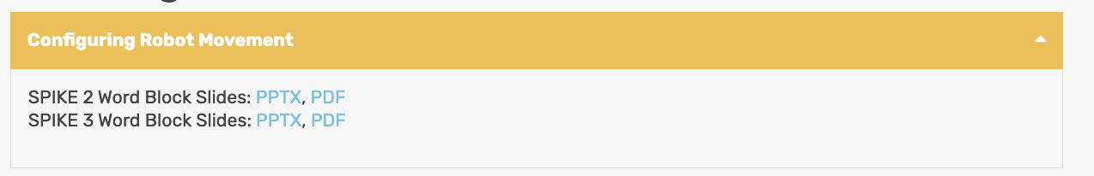
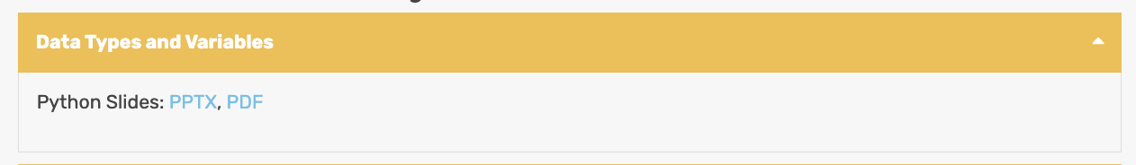
Tipurile de lecții
Lecțiile sunt disponibile pentru Word Blocks și Python
Lecțiile sunt updatate pentru utilizarea SPIKE 3 în 2023.
SPIKE Prime and MINDSTORMS Robot Inventor sunt similare, dar anumite caracteristici sunt diferite precum și blocurile disponibile în fiecare software.

Slide 8

CREDITS
Această lecție de SPIKE Prime a fost realizată de Sanjay Seshan și Arvind Seshan.
Mai multe lecții sunt disponibile pe www.primelessons.org
Această lecție a fost tradusă în limba romană de echipa de robotică FTC – ROSOPHIA #21455 RO20
This work is licensed under a Creative Commons Attribution-NonCommercial-ShareAlike 4.0 International License.

